Slide 1
CENA
2024

Slide 2
Vážené dámy, vážení pánové, kolegyně a kolegové, milí přátelé,
u příležitosti konference, které se všichni každoročně velmi rádi účastníme, v tomto roce otevíráme druhou dekádu udílení CENY Asociace zdravotnických záchranných služeb České republiky.
Rád bych tímto poděkoval organizačnímu výboru za zařazení slavnostního ceremoniálu do programu konference a věřím, že se v dalších letech stane tradiční událostí.
Na základě nominací krajských zdravotnických záchranných služeb AZZS ČR i letos vznikla skupina zaměstnanců působících na různých odborných pozicích, jejichž role je pro provoz ZZS zásadní a důležitá.
Je mi ctí, že dnes večer můžeme ocenit ty, jež s naprostou samozřejmostí odvádějí skvělou práci, a jejich kolegové si jich za to považují.
Život, bohužel, přináší i události, které prověří „připravenost“ záchranářů… profesionální zvládnutí mimořádné události je hodno ocenění a představuje pro nás všechny výzvu, na které je třeba systémově dlouhodobě pracovat a věnovat pozornost identifikaci rizik a potencionálních hrozeb.
Urgentní medicína a medicína katastrof je oborem, který od svých počátků v 80. letech ušel dlouhou cestu. Na pevně založených základech se rozvíjí obor, který v dnešních podmínkách pružně reaguje na požadavky moderní společnosti ve světle bleskově se vyvíjejících technologií. Jsem velmi rád, že ti, kteří stáli na začátku, jsou tu stále s námi a mají možnost sledovat, jak se za ta léta systém poskytování přednemocniční neodkladné péče v naší zemi zdokonaluje.
Asociace zdravotnických záchranných služeb ČR v letošním 11. ročníku udělí 14 cen, z toho jednu in memoriam.

Slide 3
Zdravotnická záchranná služba
Karlovarského kraje
nominuje
na cenu AZZS ČR
za rok 2024

Slide 4
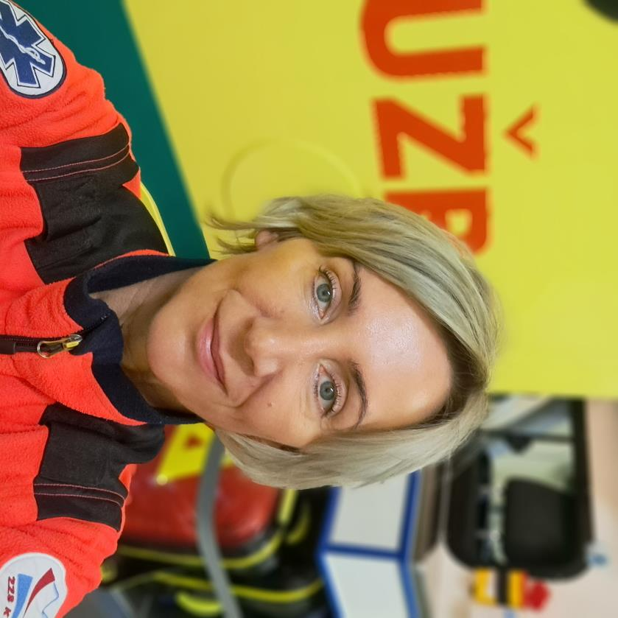
Bc. Věru Luhanovou
zdravotnickou záchranářku a koordinátorku projektu
za realizaci projektu
Organizace návazné péče u paliativně relevantních pacientů
a křehkých seniorů
na ZZS Karlovarského kraje

Slide 5
Věra Luhanová pracuje na ZZS Karlovarského kraje necelých pět let, ale i za tak krátkou dobu obohatila náš tým o mnoho zajímavých podnětů. Je zdravotní sestrou se specializací ARIP, zkušeností staniční sestry a má vystudovanou i sociální práci na VOŠ Cheb, kde nyní vyučuje odborné předměty. Přes 10 let působí také jako hospicová sestra v Hospicu Sv. Jiří v Chebu.
Díky jejím bohatým zkušenostem a obrovskému rozhledu ve zdravotní a sociální problematice má neskutečný přehled, díky němuž dokáže systémově posouvat kvalitu péče poskytované ZZS KVK.
V roce 2022 se přihlásila do 1. ročníku Programu individuálního rozvoje zaměstnanců ZZS KVK s projektem „Organizace návazné péče u paliativně relevantních pacientů a křehkých seniorů“, ke kterým ZZS v celé ČR hojně vyjíždí. Cílem projektu bylo naučit operátorky a záchranáře tyto pacienty identifikovat a označit je v dokumentaci pro další práci koordinátorek návazné péče. Ty pomáhají zprostředkovat takový typ péče, který je pro pacienta nejlepší a který jim ZZS zpravidla nemůže zajistit.
Díky Věrky nápadu, na jehož realizaci se podílela školením zaměstnanců a zapojením spolupracujících organizací, jsme za rok 2023 takto pomohli 360 pacientům, přičemž jsme opakovaně vyjeli pouze k 19 z nich.
Věrka je mimořádně aktivní i v občanském životě, kde založila organizaci Nádech Cheb podporující rodiny samoživitelek. V roce 2021 získala ocenění Křesadlo pro dobrovolníky v Karlovarském kraji a cenu VIA – srdcař roku, v dalším roce pak cenu Diecézní charity.
Věrka je sice drobná žena, ale s obrovskou energií a velkým srdcem a ZZS Karlovarského kraje je velmi hrdá, že ji má ve svých řadách. Věrko, jsi skvělá a my Ti moc děkujeme!!!

Slide 6
Zdravotnická záchranná služba
Pardubického kraje
nominuje
na cenu AZZS ČR
za rok 2024

Slide 7
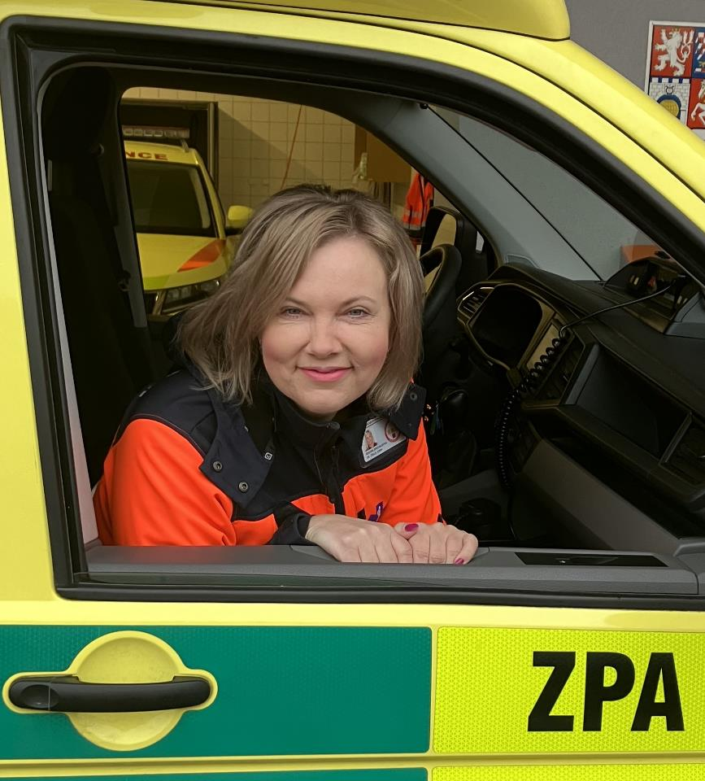
Janu Zamastilovou
vedoucí sestru výjezdové základny ve Vysokém Mýtě
za oddanost a příkladnou práci
pro ZZS Pardubického kraje

Slide 8
Jana Zamastilová nastoupila na pozici sestry specialistky dne 1. 4. 2001 na výjezdové stanoviště Zdravotnické záchranné služby Pardubického kraje ve Vysokém Mýtě. Od roku 2018 je Jana vedoucí sestrou této základny a zároveň pracuje ve výjezdu.
Profese záchranáře se stala jejím největším koníčkem a považuje ji za celoživotní poslání a štěstí. Ocenění si velice váží. Zároveň ho také vnímá jako ocenění pro všechny své kolegy z domovské výjezdové základny ve Vysokém Mýtě.
V průběhu společně strávených let v zaměstnání se stali kolegové zároveň přáteli. Ti si jí váží zejména pro její pracovní nasazení, organizační schopnosti, veselou a usměvavou tvář, upřímnost a nikdy neutuchající energii.

Slide 9
Zdravotnická záchranná služba
Olomouckého kraje
nominuje
na cenu AZZS ČR
za rok 2024

Slide 10
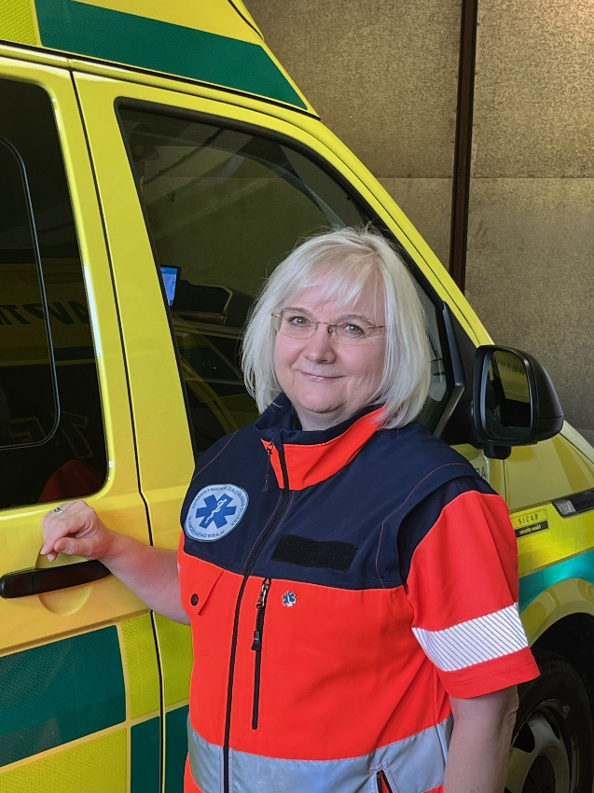
Mgr. Šárku Kubálkovou
vrchní sestru územního odboru Jeseník
za celoživotní přínos pro ZZS Olomouckého kraje

Slide 11
Šárka Kubálková po ukončení studia na Střední zdravotnické škole v Šumperku nastoupila do Prahy na chirurgické oddělení FN Královské Vinohrady, kde pracovala na JIP a také na operačních sálech jako sestra instrumentářka. Později v letech 1991-1993 působila v nemocnici v Jeseníku jako sestra specialistka.
Letos je to právě 30 let, co nastoupila na záchrannou službu do Jeseníku, kde byla po vzniku krajské záchranky v roce 2004 pověřena výkonem funkce vrchní sestry ÚO Jeseník. Tuto funkci vykonává bezmála 20 let a jako vrchní sestra drží celý územní odbor Jeseník takříkajíc nad vodou.
Během svého profesního života vystudovala Pedagogické studium učitelů praktického vyučování zdravotnických studijních oborů střední školy a pětileté magisterské studium v aprobaci Učitelství sociálních a zdravotních předmětů pro SOŠ.
Od roku 2010 působí v lektorském týmu Vzdělávacího a výcvikového střediska, v minulosti se aktivně účastnila mezinárodního odborného metodického zaměstnání zdravotnických záchranných služeb Rallye Rejvíz. Je spoluzakladatelkou zdravotně výchovné hry pro děti pátých tříd Helpíkův pohár a autorkou metodického zaměstnání pro mateřské školy pod názvem Kdo by se tu čeho bál?
Od roku 2012 spolupracuje s NCO NZO v Brně, kde působí jako členka zkušební komise pro akreditovaný kvalifikační kurz Řidič vozidla zdravotnické záchranné služby.
Šárka Kubálková je oporou svým kolegům. Má vlastnosti, které jsou v týmu nepostradatelné. Je empatická, spolehlivá, zkušená. Provozní problémy se snaží řešit samostatně a racionálně. K jejím zájmům a zálibám patří především rodina, láska k historii, k přírodě, k ručním pracím a zvířatům.
Řídí se životním krédem pramenícím z jedné staré modlitby: „Bože, dej mi sílu překonat to, co překonat mohu. Dej mi trpělivost, abych snášela ty věci, které překonat nemohu. A dej mi prosím rozum, abych jedno od druhého uměla odlišit.“

Slide 12
Zdravotnická záchranná služba
Libereckého kraje
nominuje
na cenu AZZS ČR
za rok 2024

Slide 13
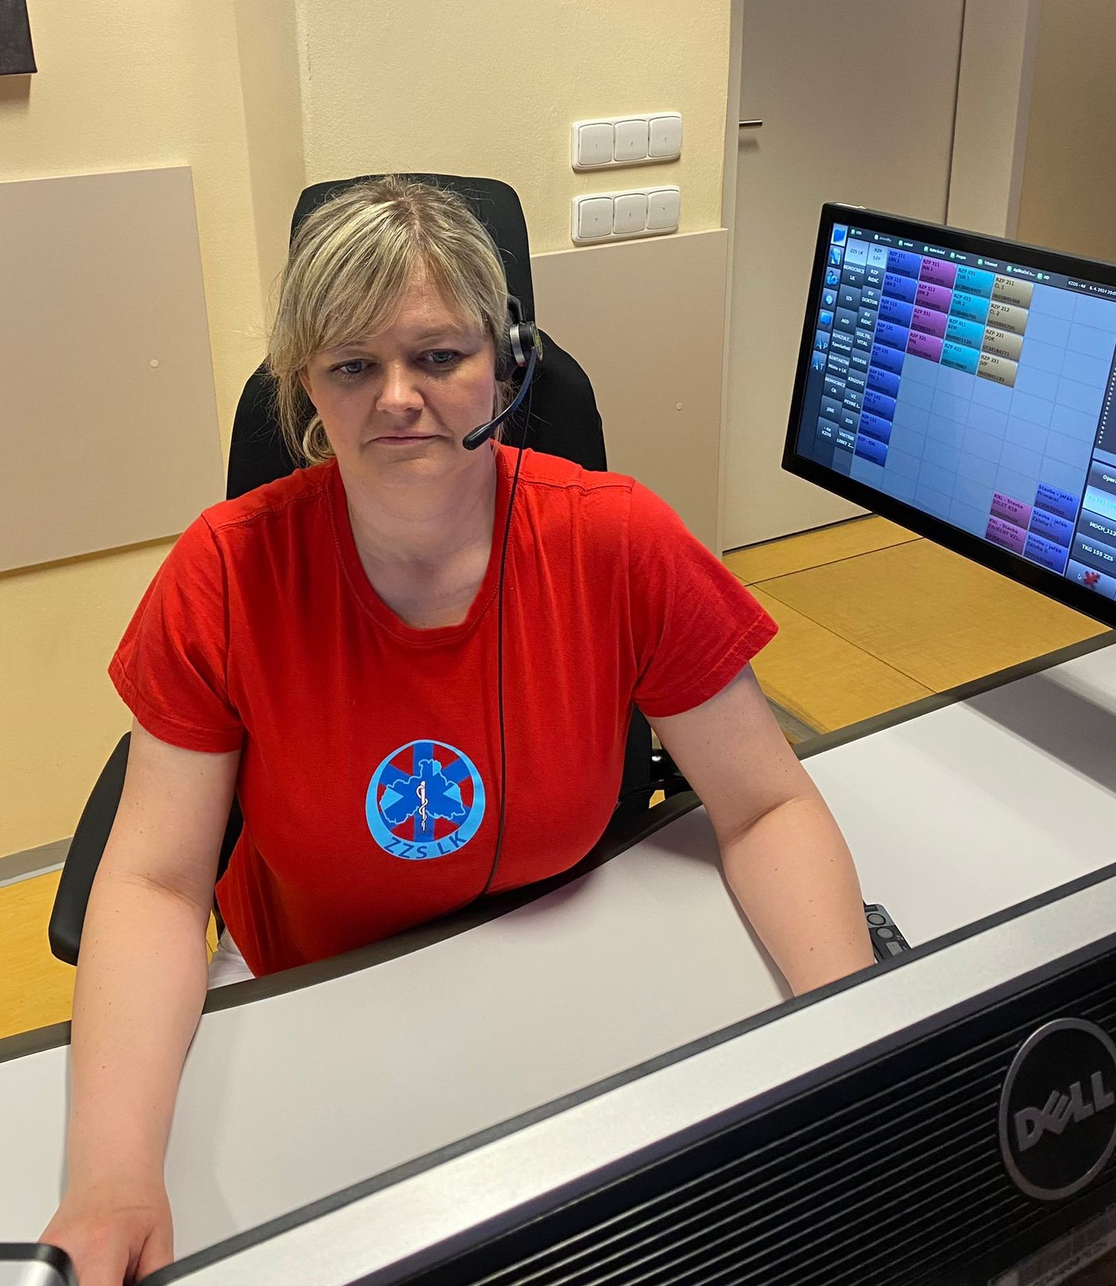
Mgr. Kateřinu Kněžourkovou
operátorku a metodičku ZOS
za dlouholetý přínos
pro ZZS Libereckého kraje

Slide 14
Mgr. Kateřina Kněžourková pracuje pro Zdravotnickou záchrannou službu Libereckého kraje od září roku 1997. Začínala jako výjezdová záchranářka u pozemních posádek, zároveň sloužila na letecké záchrance.
Tu později vyměnila za operační středisko, kde působí doposud. Dvacet let byla vedoucí školicího a vzdělávacího střediska, podílela se na zaškolování nových zaměstnanců
a zvyšování odbornosti stávajících, spolupracovala také na celkovém systému vzdělávání na ZZS LK.
Všechny svoje zkušenosti nyní úročí na operačním středisku, kde pracuje nejen jako dispečerka, ale je také metodikem a administrátorem. Je jednou z hlavních personálních opor při zavádění organizačních a systémových změn.

Slide 15
Zdravotnická záchranná služba
Jihomoravského kraje
nominuje
na cenu AZZS ČR
za rok 2024

Slide 16
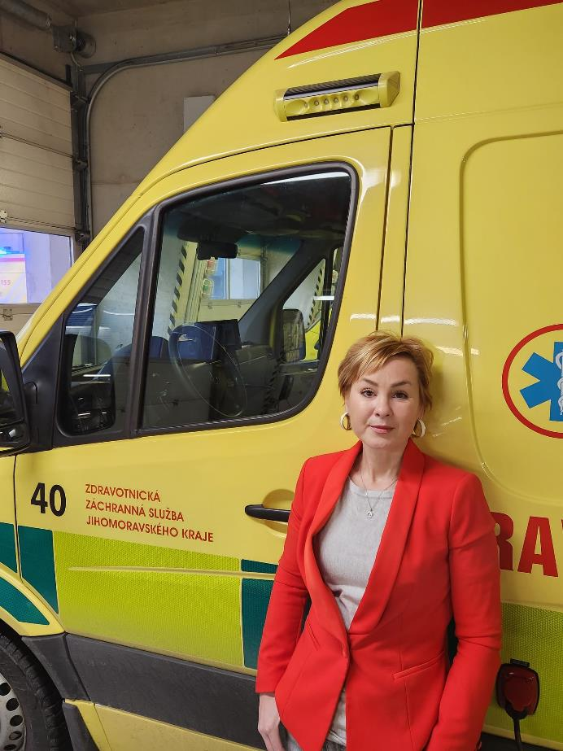
Bc. Romanu Pochylou, MBA
náměstkyni pro NLZP
za dlouholetou činnost
a za významný přínos
pro ZZS Jihomoravského kraje

Slide 17
Naše kolegyně Romana Pochylá začínala jako „arová“ sestra v nemocnici Břeclav. V roce 2004 přešla na záchranku, po mateřské dovolené se stala vrchní sestrou ÚO Brno a od listopadu 2015 pak působila jako hlavní sestra naší organizace. Následně se stala také šéfkou inspektorů provozu a v roce 2023 byla jmenována náměstkem pro NLZP.
Na záchrance tedy pracuje s krátkými přestávkami na dvou mateřských dovolených už 20 let. Pokud bychom ji měli popsat několika slovy, pak by se asi nejvíc hodilo: zkušená, erudovaná, ve výjezdu profesionálka. Navíc je mimořádně empatická, o čemž svědčí mnohé pochvaly, které poslali sami pacienti nebo jejich blízcí.
Kolegové z výjezdu o Romaně říkají, že je dobrá parťačka a jezdit s ní je radost. Na pozici náměstka je pak především komunikativní, chápavá a o všem má přehled. Její dennodenní činností je práce s lidmi, vždy si každého vyslechne a snaží se najít řešení. I přes dlouhodobé vytížení, ať už náročnou profesí, péčí o rodinu či studiem vysoké školy, je neustále dobře naladěná. Svou práci má ráda a podle toho k ní přistupuje, obětavě a s nasazením.
A my jí za to děkujeme.

Slide 18
Zdravotnická záchranná služba
Plzeňského kraje
nominuje
na cenu AZZS ČR
za rok 2024

Slide 19
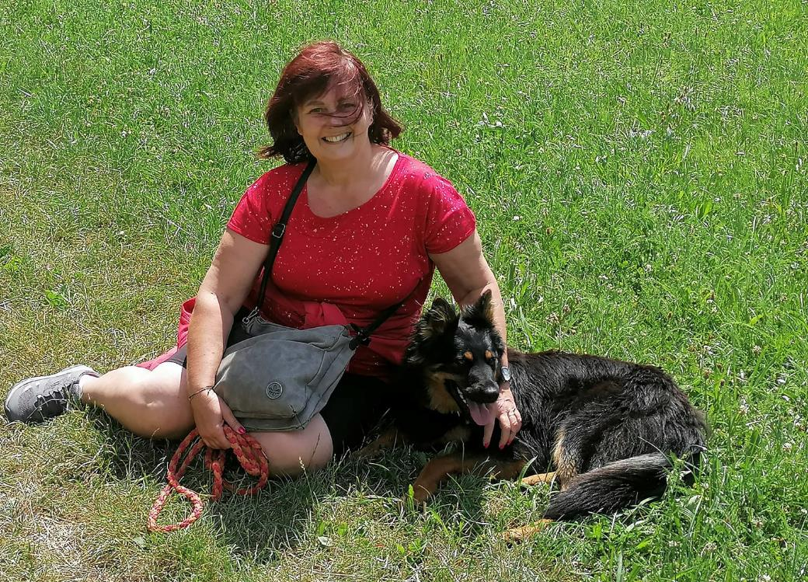
Mgr. Janu Průchovou
hlavní sestru
za významný přínos
v oblasti PNP
Zdravotnické záchranné služby Plzeňského kraje

Slide 20
Mgr. Jana Průchová se ke Zdravotnické záchranné službě Plzeňského kraje dostala v roce 1997 postupně přes ASČR Škoda a Leteckou záchrannou službu v Líních. Nejprve jako výjezdová sestra, poté jako staniční sestra a vedoucí sestra oblasti Plzeň a v roce 2005 byla jmenována hlavní sestrou ZZS PK. Na této pozici působí dodnes.
Je zbytečné vyjmenovávat, co vše Jana za celá ta léta pro ZZS PK, ale i pro všechny své spolupracovníky udělala. Popsáno by zde bylo mnoho stránek. Co je ale třeba opravdu vyzdvihnout - vždy každého vyslechne a snaží se pomoci.
Často neodděluje čas mezi prací a domovem – maily od ní chodí večer i o víkendech 😊. Ale nejspíše nejraději tráví volný čas při hlídání svých vnuček a také samozřejmě při rozmazlování Chodského psa – Coraliny.
Do dalších let Ti, Jani, přejeme vše dobré jak v práci, tak s rodinnou smečkou.

Slide 21
Zdravotnická záchranná služba
Královéhradeckého kraje
nominuje
na cenu AZZS ČR
za rok 2024

Slide 22
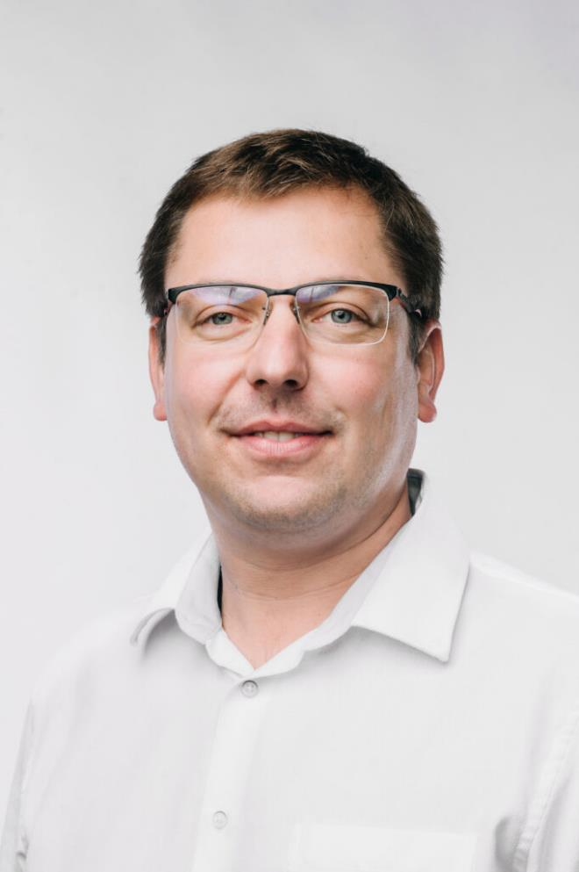
Jana Mrázka
vedoucího IT oddělení
za zásluhy o rozvoj a správu informačních a komunikačních technologií ZZS Královéhradeckého kraje

Slide 23
Pan Jan Mrázek pracuje pro Zdravotnickou záchrannou službu Královéhradeckého kraje od roku 2017, kdy nastoupil nejdříve jako IT specialista.
Svou pílí, odbornými znalostmi, organizačními a komunikačními dovednostmi se vypracoval natolik, že v roce 2022 se stal vedoucím oddělení informačních
a komunikačních technologií.
Pod jeho vedením dochází k systematické obnově a k dynamickému rozvoji informačních a komunikačních technologií provozovaných v ZZS KHK.
S naprostým přehledem koordinuje aktivity svěřeného oddělení ku prospěchu fungování ZZS KHK a tím i ku prospěchu pacientů v Královéhradeckém kraji. ZZS KHK si velmi váží jeho odborných a lidských kvalit, a proto jej nominuje na cenu AZZS.

Slide 24
Zdravotnická záchranná služba
Jihočeského kraje
nominuje
na cenu AZZS ČR
za rok 2024

Slide 25
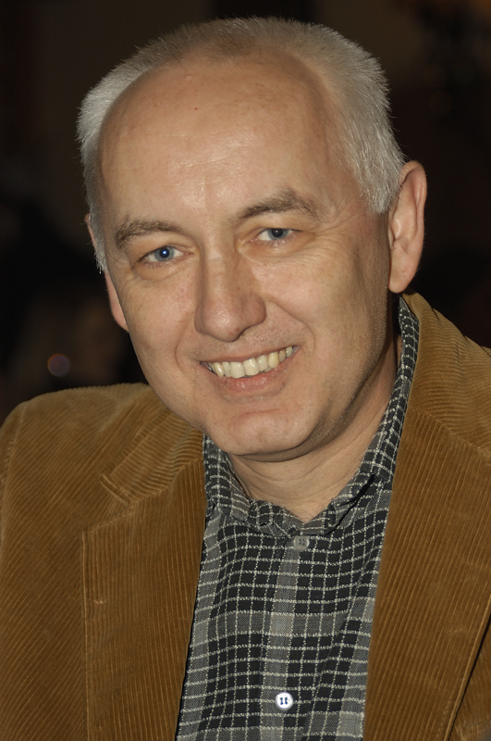
MUDr. Vratislava Němečka
emeritního vedoucího lékaře OS v Písku
za významný celoživotní přínos
ZZS JčK a příkladné dlouholeté vedení Oblastního střediska
v Písku

Slide 26
„Záchranka je pro mě čtvrté dítě,“ svěřil se kdysi MUDr. Vratislav Němeček panu redaktorovi, když v rozhovoru vzpomínal na své začátky u záchranné služby.
Fakultu všeobecného lékařství UK v Praze ukončil v roce 1984. Svou profesní dráhu lékaře zahájil v OÚNZ v Písku jako sekundární lékař anesteziologicko-resuscitačního oddělení. V převratném roce 1989 už sloužil na půl úvazku záchrance, která tehdy vznikla a léta fungovala při OÚNZ.
Již jako zkušený lékař a odborník s atestacemi I. a II. stupně AR se v roce 1995 stal ředitelem samostatné organizace Záchranné a dopravní zdravotnické služby Písek. Své vzdělání později doplnil o specializaci
v urgentní medicíně a ve veřejném zdravotnictví. Po delimitaci okresních středisek v roce 2005 se stal vedoucím lékařem OS ZZS JčK Písek a na této pozici působil do roku 2020. Se sobě vlastní pílí
a pracovitostí vybudoval a do pevných základů zasadil systém poskytování přednemocniční neodkladné péče na Písecku s důrazem na kvalitu poskytované péče a jedinečný přístup k pacientovi.
„Musíme umět pokaždé reagovat na specifickou situaci, ale základ zůstává. Podstatné je mít ke každému pacientovi etický přístup, být profesionální a zároveň maximálně empatický.“
Za dlouhých 40 let své doktorské práce zůstal věrný svým myšlenkám a ve shodě s Božími přikázáními odvedl tu nejlepší službu pro své pacienty i pro Zdravotnickou záchrannou službu Jihočeského kraje.
Vráťo, děkujeme!

Slide 27
Zdravotnická záchranná služba
Kraje Vysočina
nominuje
na cenu AZZS ČR
za rok 2024

Slide 28
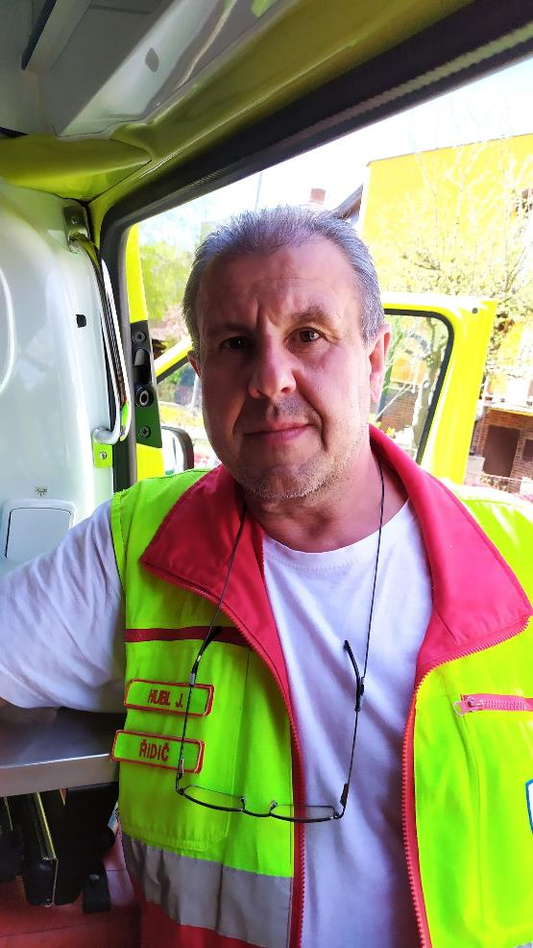
Jindřicha Hubla in memoriam
řidiče záchranné služby ve Žďáru nad Sázavou
za celoživotní přínos
pro ZZS Kraje Vysočina

Slide 29
Pan Jindřich Hubl spojil svoji pracovní kariéru se záchrannou službou na výjezdové základně ve Velkém Meziříčí. Prožil v ní nejen zcela nové začátky vzniku záchranné služby, ale byl také aktivním účastníkem všech změn, které s sebou historie záchranné služby přinesla. Od 1.1.1993, kdy vznikla Záchranná služba okresu Žďár nad Sázavou, se stal nedílnou součástí profesionálního týmu záchranné služby a současně vedoucím řidičem, což znamenalo i více odpovědnosti a povinností, které rád přijal.
Svým pozitivním přístupem se také zapojil do řešení úkolů, které přinesl vznik Zdravotnické záchranné služby Kraje Vysočina v roce 2004. Jindřich Hubl byl PAN řidič, u kterého všichni kolegové oceňovali jeho srdečnost, upřímnost a empatii k pacientům. Byl silná a optimistická osobnost. Jako řidič záchranky tak působil bezmála 40 let a až závažná nemoc mu začátkem roku 2023 znemožnila jeho další působení na záchranné službě. Jindřich Hubl se také aktivně zapojoval do veřejného života města, ve kterém žil. V letech 2010-2014 dokonce zastával funkci radního města Velké Meziříčí.
Opustil nás po těžké nemoci ve věku 60 let, zůstane však navždy součástí naší historie.
Děkujeme.

Slide 30
Zdravotnická záchranná služba
Ústeckého kraje
nominuje
na cenu AZZS ČR
za rok 2024

Slide 31
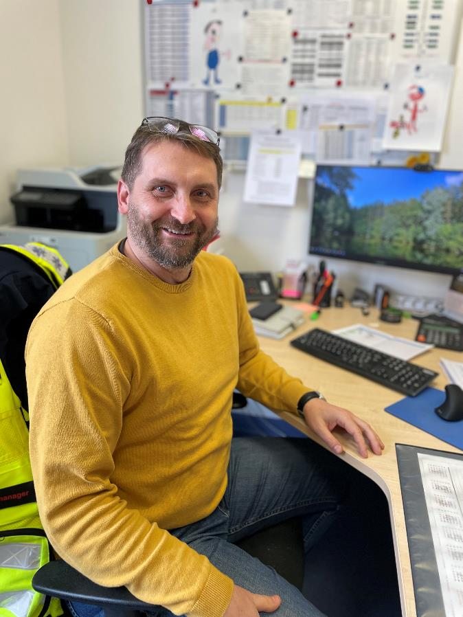
Mgr. et Mgr. Jana Trpišovského
vedoucího krizové připravenosti
za významný rozvoj krizové připravenosti ZZS Ústeckého kraje

Slide 32
Honza Trpišovský, alias „Trpišák“ je naším kolegou a parťákem už od roku 1994. Od léta 2013 vede úsek krizové připravenosti.
Od převzetí, pro mnohé z nás, nevděčné role šéfa krizového úseku, se významně podílel na rozvoji a transformaci této činnosti, včetně implementace postupů a důležitého vybavení.
Díky jeho profesionálnímu přístupu a pracovnímu úsilí se u nás krize nebojíme!
Aneb jak Honza říká: „Kdo je připraven, není překvapen!“
Cena AZZS ČR je výrazem poděkování za jeho dosavadní práci a profesionální přístup
v problematice krizové připravenosti ZZS Ústeckého kraje.

Slide 33
Zdravotnická záchranná služba
Zlínského kraje
nominuje
na cenu AZZS ČR
za rok 2024

Slide 34
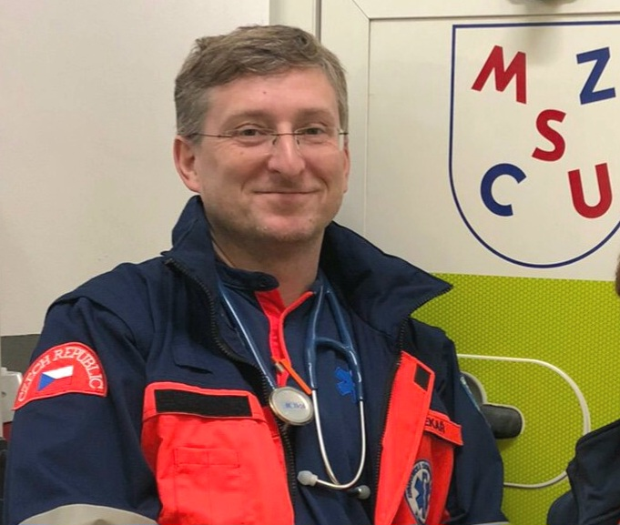
MUDr. Radima Ličeníka
lékaře
za projekt mobilní iktové jednotky

Slide 35
MUDr. Radim Ličeník, internista, neurolog, intenzivista, zabývá se léčbou cévních mozkových příhod v nemocnici v anglickém Peterborough. Ve spolupráci se Saarskou universitou se podílí na projektu mobilní iktové jednotky. Tento projekt donesl i do České republiky, jako první podal trombolýzu v přednemocniční péči na východ od Německa. Ve spolupráci se Zlínskou záchrannou službou realizoval ostrý provoz mobilní iktové jednotky v regionu Valašské Meziříčí.
Díky svému nadšení a srdečné povaze s sebou strhnul obrovské množství lidí a vytvořil tak kolem sebe kolektiv, který s velkým nadšením pracoval na projektu, jenž u nás nemá obdobu. Výsledkem byla mobilní iktová jednotka působící v terénu 24 hodin denně, 7 dnů v týdnu, po dobu necelých 3 týdnů.
Za tuto dobu bylo v terénu ošetřeno 46 pacientů a 6x byla podána trombolýza v rámci přednemocniční péče. Tento jedinečný projekt, který byl realizovaný především díky úsilí MUDr. Ličeníka, může ukázat směr dalšího vývoje přednemocniční péče.

Slide 36
Zdravotnická záchranná služba
Moravskoslezského kraje
nominuje
na cenu AZZS ČR
za rok 2024

Slide 37
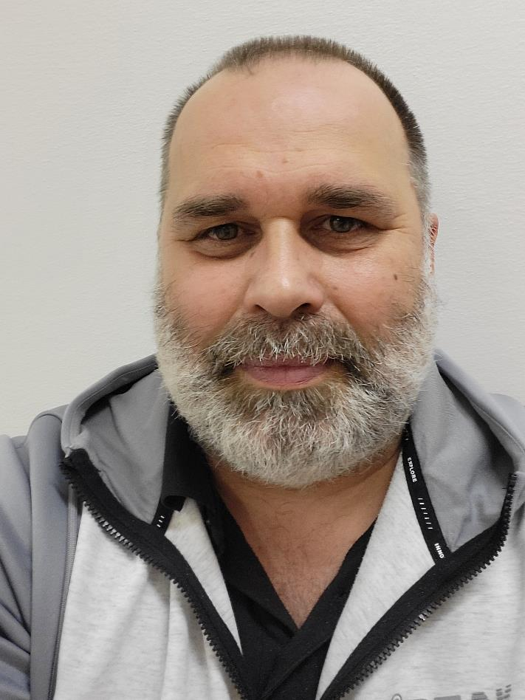
Bc. Jiřího Flašara
náměstka pro NLZP
za dlouholetý přínos
Zdravotnické záchranné službě
Moravskoslezského kraje

Slide 38
Pan Bc. Jiří Flašar je absolventem Střední zdravotnické školy v Karviné, kde v roce 1996 absolvoval obor zdravotnický záchranář. Vysokoškolské vzdělání si doplnil na Lékařské fakultě Ostravské univerzity v roce 2011.
Nastoupil jako zdravotnický záchranář k Městské záchranné službě v Ostravě v roce 1996. Od roku 1999 pracuje u Zdravotnické záchranné služby Moravskoslezského kraje. Od roku 2000 je zařazen jako člen letecké záchranné služby, kde od roku 2002 vykonával funkci staničního záchranáře LZS Ostrava. V roce 2016 byl jmenován náměstkem ředitele pro NLZP a v této funkci působí dodnes.
Mimo záchrannou službu pracoval jako profesionální plavčík v Ostravě. Vyučuje na Lékařské fakultě Ostravské univerzity. Po celou svou profesní kariéru se vzdělává v oboru urgentní medicína a účastnil se mnoha národních i mezinárodních soutěží v problematice přednemocniční péče. Aktivně spolupracuje s Týmem pro specializované činnosti ZZS MSK a věnuje se vzdělávání v rámci organizace. V období pandemie COVID 19 s mimořádným nasazením organizoval potřebná opatření k zajištění provozu záchranné služby.
Jirka je obrovský srdcař a spolupracovníci jej vnímají jako pozitivního, vždy usměvavého člověka, ochotného kdykoliv pomoci.

Slide 39
Zdravotnická záchranná služba
hlavního města Prahy
nominuje
na cenu AZZS ČR
za rok 2024

Slide 40
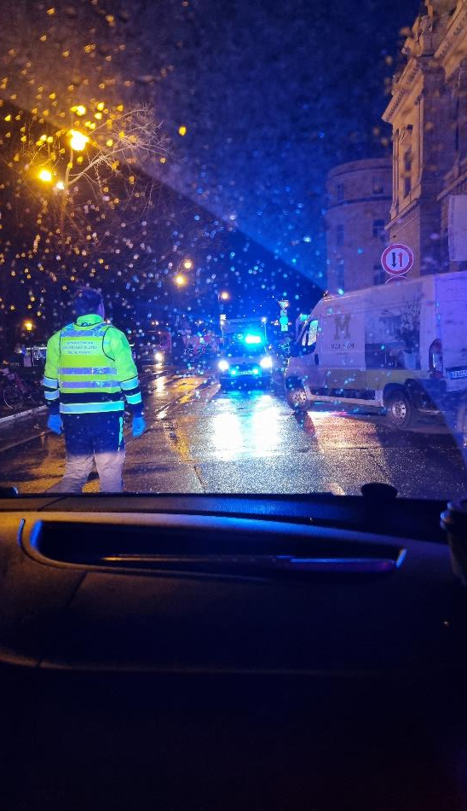
Tým
Zdravotnické záchranné
služby hl. města Prahy
za zásah u mimořádné události
při střelbě na Filozofické fakultě Univerzity Karlovy

Slide 41
Útok aktivního střelce s vysokým počtem zasažených osob…
Roky na podobnou situaci zdravotníci ZZS HMP cvičili a celou dobu si přáli, aby ve skutečnosti nikdy nenastala. Bohužel, 21. prosince 2023 otřásla celou republikou střelba na Filozofické fakultě UK.
Šlo o jednu z nejzávažnějších mimořádných událostí, kterým ZZS HMP za 168 let své existence čelila. A poradila si s ní zcela profesionálně a se ctí. Zafungovala jak vysoká úroveň krizové připravenosti, tak souhra mezi složkami IZS, a celý řetězec přežití.
Podařilo se zachránit 25 pacientů, z nichž většina utrpěla střelná, často mnohačetná zranění. Deset lidí bylo v kritickém stavu. Všichni tito pacienti byli od zahájení odsunu z bezpečné zóny do 35 minut na cestě do pražských traumacenter. Do hodiny od zahájení odsunu bylo všech 25 pacientů předáno do pražských nemocnic.
Přímo do zásahu se zapojilo více než 60 pracovníků záchranné služby, a to na místě, na zdravotnickém operačním středisku i na dalších pracovištích. Záchranná služba pro zásah efektivně vyčlenila síly a prostředky napříč všemi typy svých posádek a techniky, včetně té speciální.
Mimořádné nasazení, týmovost, rozvahu a zároveň rozhodnost projevili jak pracovníci zapojení do samotného zásahu, tak i všichni ostatní, kteří byli ve službě. Díky koordinaci s jinými poskytovateli PNP a významné pomoci ZZS Středočeského kraje se na svěřeném území postarali o všechny další pacienty, kteří potřebovali pomoc.
I přesto, že byla celá událost pro každého jednotlivce mimořádně náročná, jsme nesmírně hrdí, že jsme opět bezpodmínečně dostáli našeho hesla „Jsme tam, kde nás potřebujete“.
Cenu za celý tým ZZS HMP převezme operátorka ZOS Veronika Oslzlá, která vedla 20minutový velmi emotivní hovor s volající z místa, díky čemuž se podařilo získat zásadní informace pro rychlejší nalezení zraněných v jedné z učeben.

Slide 42
Prezident
Asociace zdravotnických záchranných služeb České republiky
nominuje
na cenu AZZS ČR
za rok 2024

Slide 43
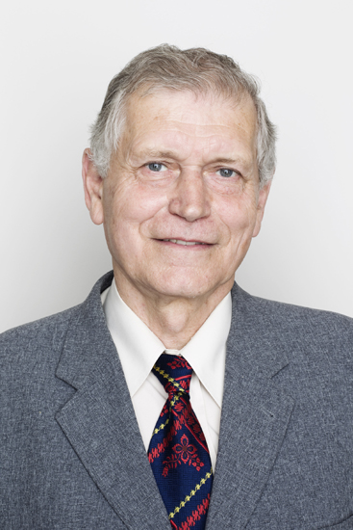
MUDr. Jiřího Štětinu
lékaře, pedagoga a autora odborných publikací
oboru urgentní medicína a medicína katastrof

Slide 44
MUDr. Jiří Štětina, rodák z Chotěboře, promoval na LF hygienické UK Praha v roce 1964 a jako krajský hygienik v Hradci Králové pracoval do roku 1969, kdy byl pro svůj nekompromisní postoj k okupaci země vojsky Varšavské smlouvy ze služeb Krajské správy Ministerstva vnitra propuštěn. Své lékařské vzdělání dále prohluboval získáním atestace I. stupně z hygieny a epidemiologie, atestace I. a II. stupně AR a urgentní medicíny.
V roce 1980 se podílel na vzniku rychlé zdravotnické pomoci při FN v Hradci Králové. V 80. letech byl společně s dalšími kolegy z oboru (Tuček, Deyl, Ždichynec) členem poradního sboru MZ ČR pro přednemocniční neodkladnou péči.
O deset let později v roce 1990 založil v Královéhradeckém kraji leteckou záchrannou službu a po vzniku samostatných organizací záchranných služeb se
v roce 1993 stal ředitelem Územního střediska zdravotnické záchranné služby Královéhradeckého kraje.
Významně se podílel na založení Odborné společnosti přednemocniční neodkladné péče a medicíny katastrof v roce 1994, byl jejím předsedou, místopředsedou a později čestným členem výboru Odborné společnosti urgentní medicíny a medicíny katastrof ČLS JEP.
Dlouhá léta působil jako odborný asistent katedry urgentní medicíny a medicíny katastrof Institutu postgraduálního vzdělávání ve zdravotnictví (IPVZ) a byl vedoucím střediska neodkladné resuscitace v Hradci Králové.
Jako lékař publikoval více než 50 prací v odborných časopisech, více než 80 přednášek na celostátních kongresech u nás i v zahraničí. V roce 2000 editoval první publikaci v České republice s názvem Medicína katastrof a hromadných neštěstí. V roce 2014 vydal s kolegy rozšířené druhé vydání této publikace Zdravotnictví a integrovaný záchranný systém při hromadných neštěstích a katastrofách.
Je držitelem „Čestné medaile“ za IZS udělenou ministrem vnitra, Stanislavem Grossem v roce 2001. Od roku 2010 byl poslancem Parlamentu ČR, kde zastával funkci místopředsedy ve Výboru pro zdravotnictví, byl také členem Výboru pro obranu a bezpečnost a několika dalších podvýborů.
MUDr. Jiří Štětina se významně podílel na rozvoji poskytování přednemocniční neodkladné péče a jeho činnost překračovala hranice kraje, kde působil.
Je vysoce erudovaným odborníkem na zmíněnou problematiku a jeho přínos pro obor je nezpochybnitelný.
Udělení Ceny prezidenta AZZS ČR je výrazem úcty a poděkováním za jeho celoživotní práci.

